Slide 1
ANALIZA ANKETA UČENIKA I RODITELJA

Slide 2
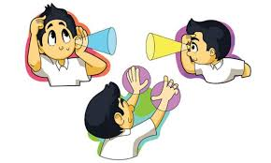
OSNOVNI STILOVI UČENJA
POSTOJE TRI OSNOVNA STILA UČENJA
To su:
1. VIZUELNI STIL –podrazumeva učenje gledanjem
2. AUDITIVNI STIL –podrazumeva učenje slušanjem
3. KINESTETICKI STIL –podrazumeva učenje pokretom,dodirom i aktivnošcu.

Slide 3
IZVEŠTAJ O STILOVIMA UČENJA
Izveštaj o rezultatima upitnika za učenike

Slide 4
O tehnikama učenja: Uzorak za anketiranje je 74 učenika. Analizom anketa dobili smo ovakve rezultate: 36 uči auditivnim stilom ( 48,6% ) , 33 uči vizuelnim stilom (44,5% ) i samo 5 (6,9%) učenika uči kinestetičkim stilom. Svi učenici su mogli da pogledaju prezentaciju pod nazivom “Stilovi učenja”, koja je održana početkom ovog meseca i nalazi se na sajtu naše škole. U okviru ankete o stilovima i tehnikama učenja, na kraju je bila tabela sa tehnikama učenja koje učenici koriste i ponudjenim odgovorima: nikad, retko, ponekad, često i uvek. Na osnovu obrađenih podataka dobili smo sledeće rezultate:

Slide 5
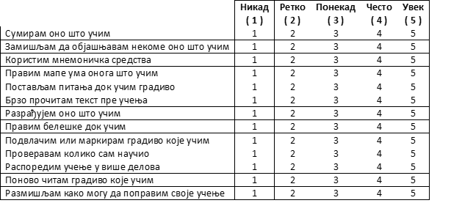

Slide 6
NIKAD: -korišćenje mnemoničkih sredstava (veština da se mogućnost pamćenja potpomogne izvesnim pomoćnim sredstvima) -pravljenje mapa uma PONEKAD: -razrada naučenog ČESTO: -sumiranje naučenog -brzo čitanje teksta pre učenja UVEK: -zamišljam da objašnjavam nekome ono što učim -postavljam pitanje dok učim gradivo -izrada beležaka u toku učenja -podvlačenje najbitnijeg -provera naučenog -rasporedjivanje učenja u više delova -ponovno iščitavanje naučenog gradiva -razmišljam kako mogu da popravim svoje učenje

Slide 7
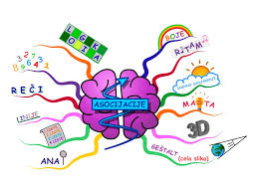
Najviše odgovora dobili smo pod tvrdnjom UVEK i najveći broj đaka je zaokružio tvrdnje koje su date pod konstataciom UVEK. To nam govori da većina učenika uči temeljno iščitavajući tekst, deleći ga na delove, podvlačeći najbitnije, proveravaju sebe i razmišljaju kako da poprave svoje učenje, a samim tim i ocenu. Zaključujemo da najveći broj učenika bolje pamti i uči slušanjem predavanja, pričljivi su (vole raspravu), otvorene su, komunikativne osobe i preferiraju usmeno ispitivanje. Na osnovu toga, mišljenja smo da treba više truda posvetiti učenju u školi na časovima slušajući nastavnika i uključujući se u diskusiju i debatu.

Slide 8
Primetili smo da je vrlo mala razlika izmedju auditivnog i vizuelnog stila učenja naših učenika. Po dobijenim rezultatima, auditivnom stilu pripada 48,6%, vizuelnom 44,5%, a dok kinestetičkom stilu pripada samo 6,9%. Zaključujemo takodje,da veliki broj dece su vizuelisti i da uče tako da moraju nešto da vide da bi zapamtili, uočavaju detalje, vole da čitaju, više vole pismeno ispitivanje od usmenog. U našoj školi od blizu 1000 đaka, naš uzorak za anketiranje je bio mali, svega 74 učenika i to samo učenici starije smene, od 5 – 8.razreda. Ipak smo na osnovu toga dobili interesantne rezultate da skoro svi učenici u školi pripadaju auditivnom i vizuelnom tipu, što znači da se u našoj školi učenje odvija slušanjem nastavnika, gledanjem i slušanjem prezentacija pri predavanju, slušanjem melodija, posmatranjem i korišćenjem likovnih tehnika , veština itd...

Slide 9
Графички приказ:

Slide 10
IZVEŠTAJ O REZULTATIMA UPITNIKA ZA RODITELJE

Slide 11
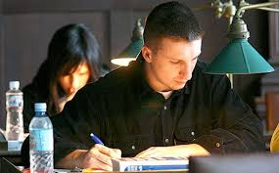
Analizom upitnika za roditelje dobili smo sledeće rezultate:
1. Da li je učenje važno i zašto?

Slide 12
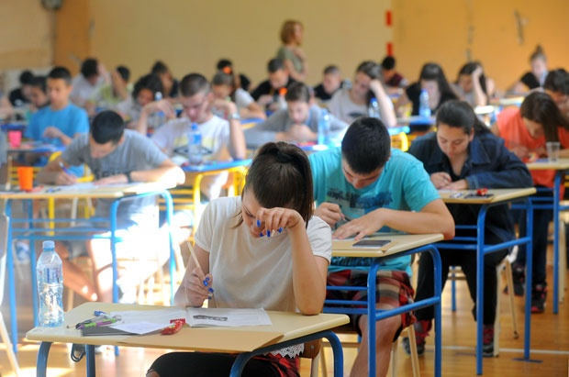
2. Da li ste učili kada ste bili u školi i kakav Vam je bio uspeh?

Slide 13
3. Koji Vam je bio najlakši način za učenje?

Slide 14
4. Da li ste i nakon što ste završili redovno školovanje nešto učili? Šta i kako?

Slide 15
5. Koji način učenja bi učenicima preporučili za učenje?

Slide 16
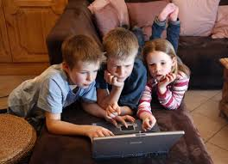
6. Da li ste u Vašem detinjstvu imali uslove za kreativno i praktično učenje?

Slide 17
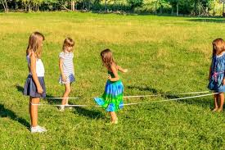
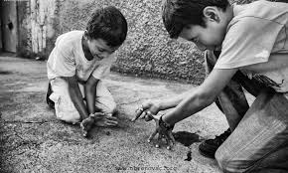
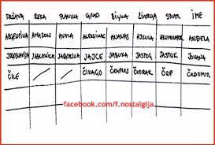
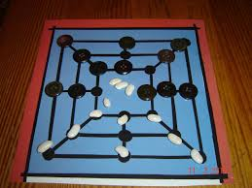
7. Nabrojte nekoliko dečijih igara iz Vašeg detinjstva koje smatrate bitnim za proces učenja.

Slide 18
8. Koliko je Vaše učenje uticalo na nešto od navedenog?

Slide 19
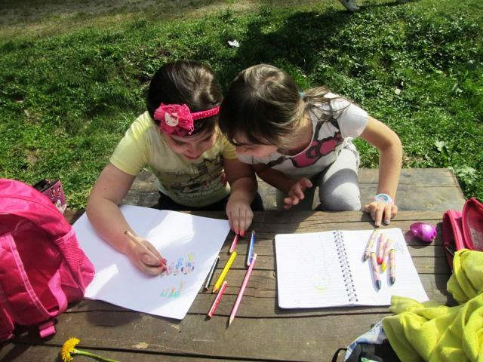
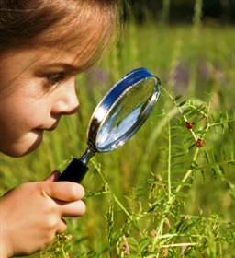
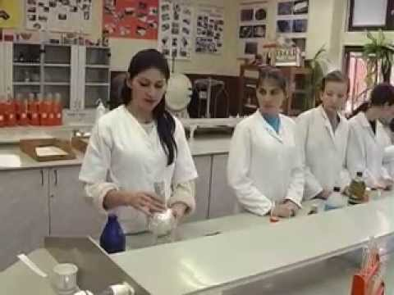
9. Kada Vam je bilo lakše da učite?

Slide 20
10. Da li se tehnike učenja koje ste Vi koristili dok ste bili đak razlikuju od tehnika učenja koje danas koristi Vaše dete? Navedite ovu razliku ako postoji…

Slide 21
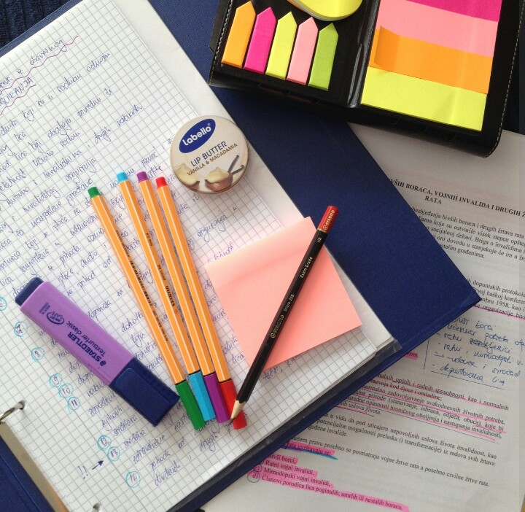
11. Koje tehnike učenja znate? Nabrojte.

Slide 22
12. Da li mislite da je učenje na greškama dobro?

Slide 23
HVALA NA PAŽNJI!!!

